Slide 1
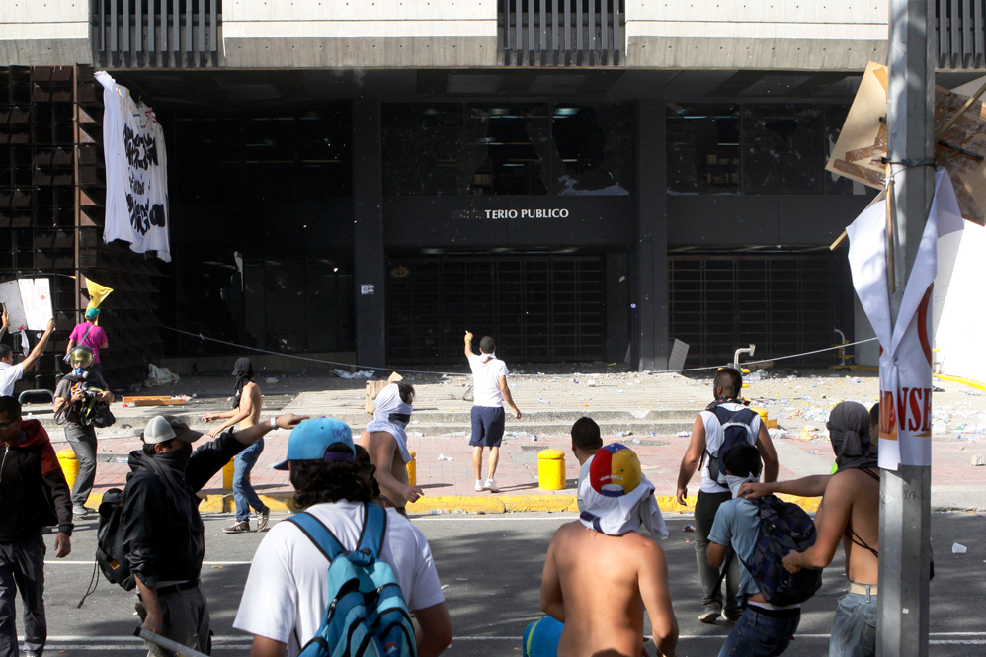
El 12 de febrero destruyen fachada del Ministerio Público con bombas molotov, piedras y otros objetos contundentes, ubicada en Caracas
AVN

Slide 2
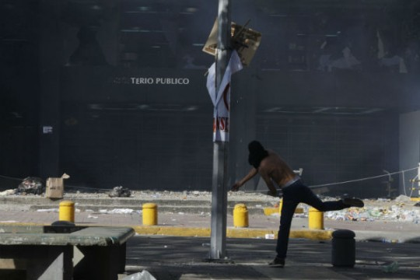
El 12 de febrero destruyen fachada del Ministerio Público con bombas molotov, piedras y otros objetos contundentes, ubicada en Caracas
AVN

Slide 3
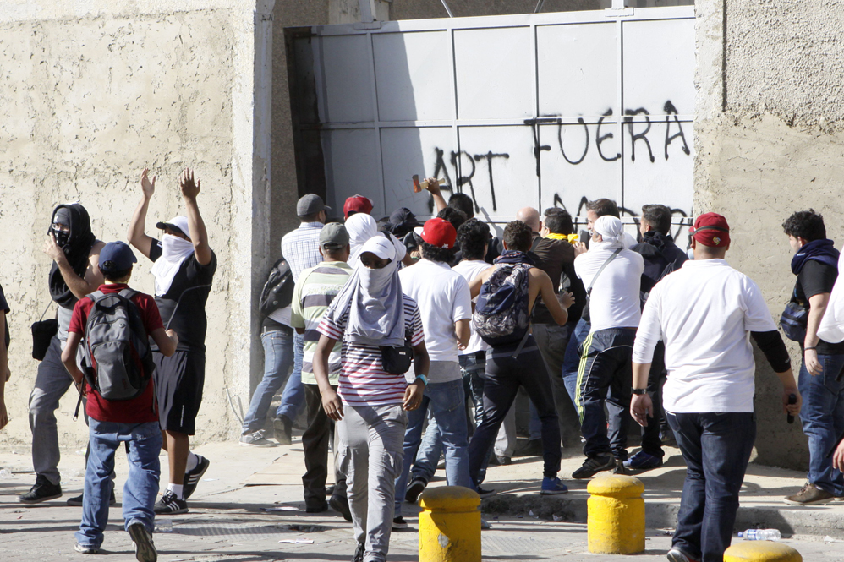
El 12 de febrero destruyen fachada del Ministerio Público con bombas molotov, piedras y otros objetos contundentes, ubicada en Caracas
AVN

Slide 4
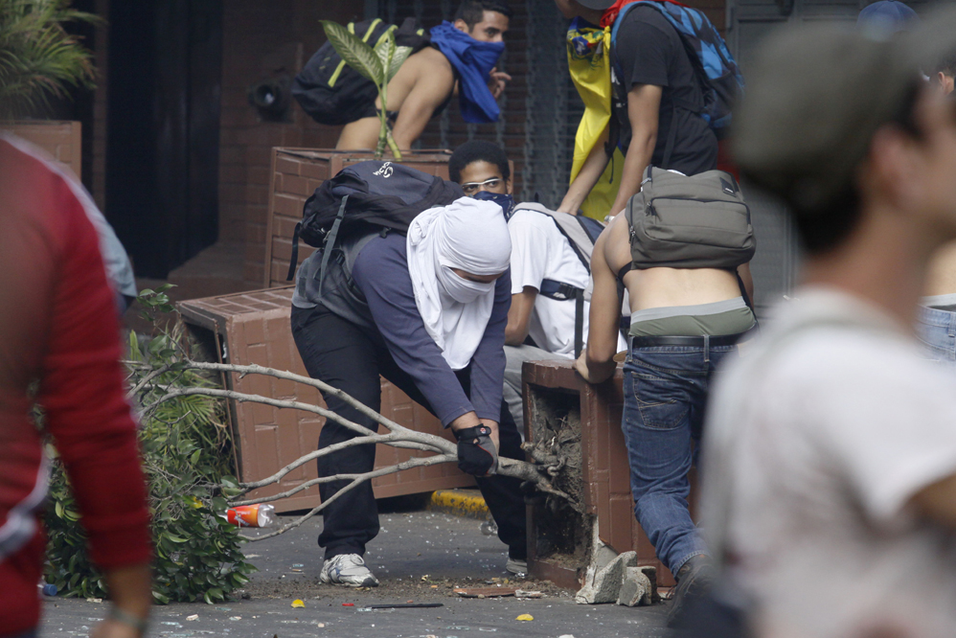
El 12 de febrero dañan aceras y espacios públicos en las inmediaciones de la Fiscalía General de la República en Caracas
AVN

Slide 5
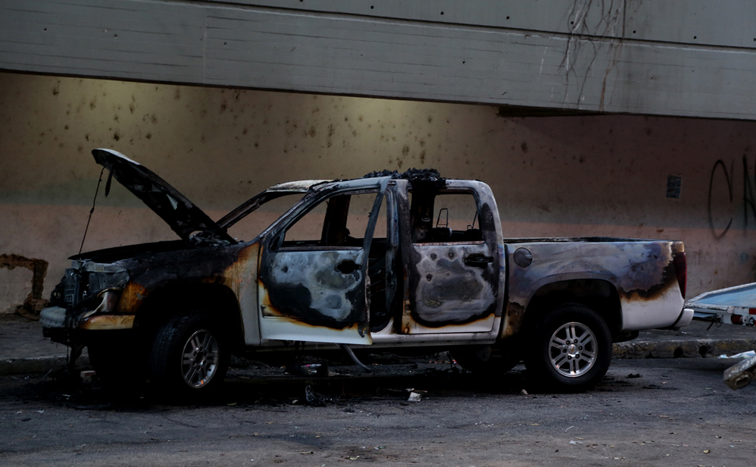
El 12 de febrero queman 04 vehículos policiales en las inmediaciones de la Fiscalía General de la República, en Caracas
Prensa Alcaldía de Caracas

Slide 6
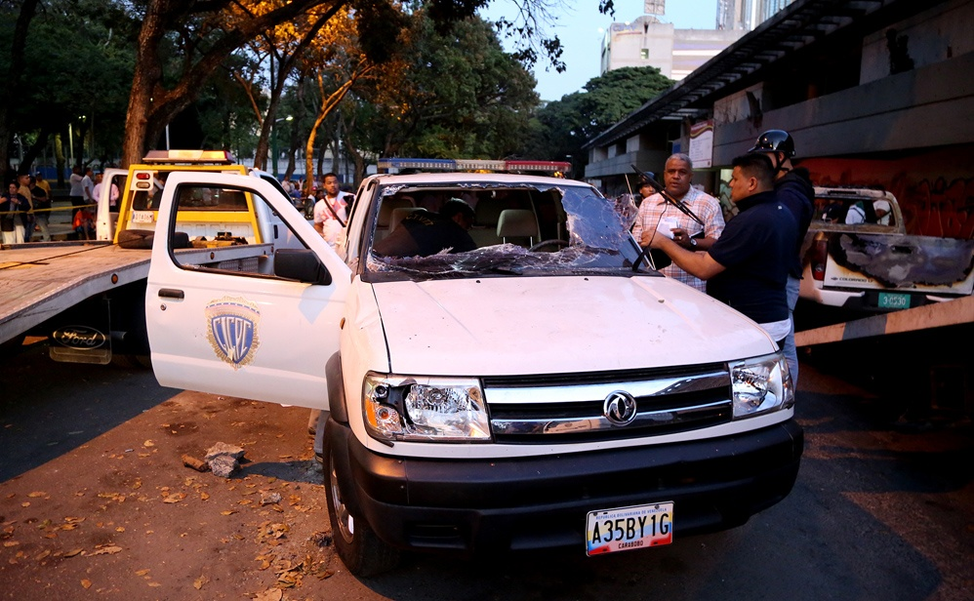
El 12 de febrero queman 04 vehículos policiales en las inmediaciones de la Fiscalía General de la República, en Caracas
Prensa Alcaldía de Caracas

Slide 7
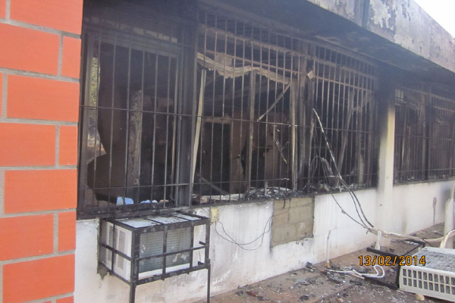
El 13 de febrero un grupo de manifestantes lanzó un total de 10 bombas molotov contra la Dirección de Salud Ambiental y Contraloría Sanitaria, del Ministerio del Poder Popular para la Salud, en el estado Táchira, ocasionando serios daños al edificio administrativo
Correo de Orinoco

Slide 8
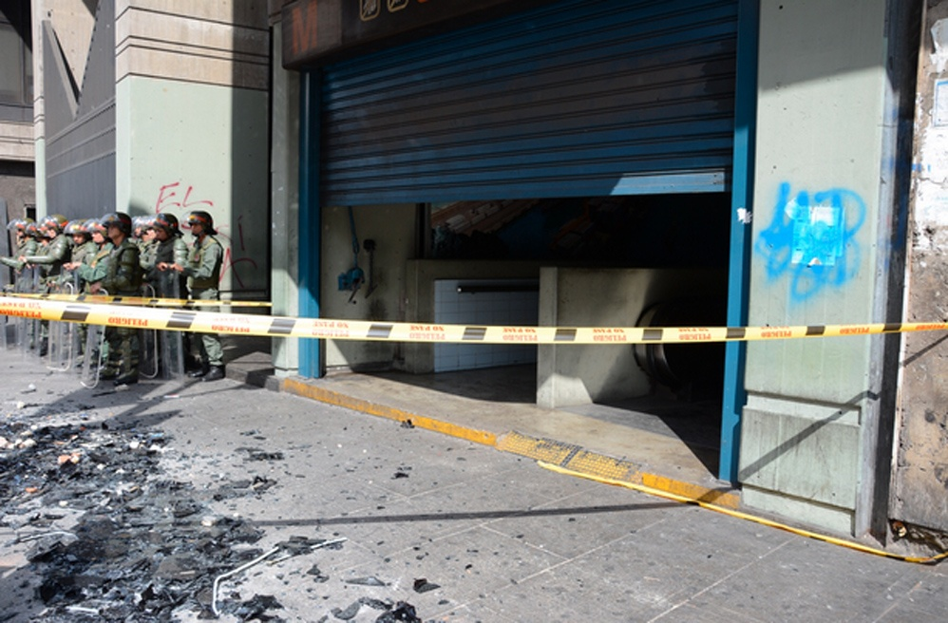
El 15 de febrero atacan con objetos contundentes la estación del Metro de Chacao, ubicada en el estado Miranda
@HaimanVZLA

Slide 9

El 15 de febrero entidades bancarias (Banco Provincial - Banco de Venezuela) ubicadas en Chacao, estado Miranda fueron atacadas con piedras.
EFE

Slide 10
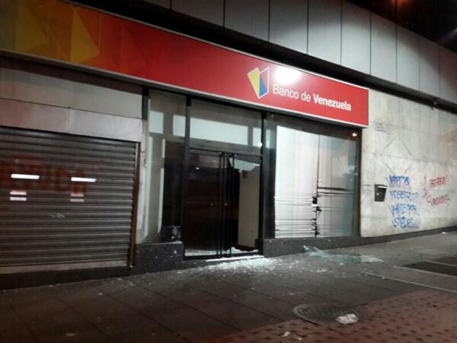
El 15 de febrero entidades bancarias (Banco Provincial - Banco de Venezuela) ubicadas en Chacao, estado Miranda fueron atacadas con piedras.
Noticias 24

Slide 11
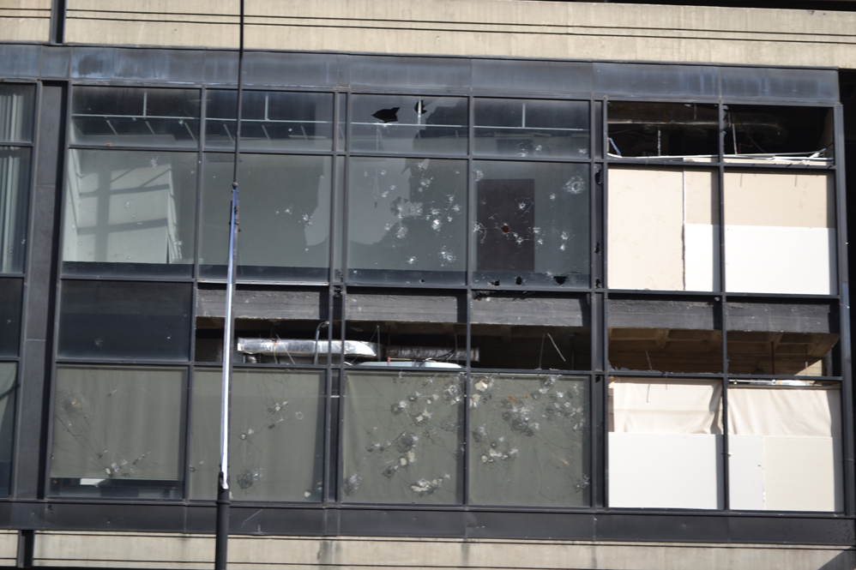
El 16 de febrero con disparos y piedras atacan nuevamente la sede del Ministerio de Transporte Terrestre, ubicado en Chacao, estado Miranda.
Noticias 24

Slide 12
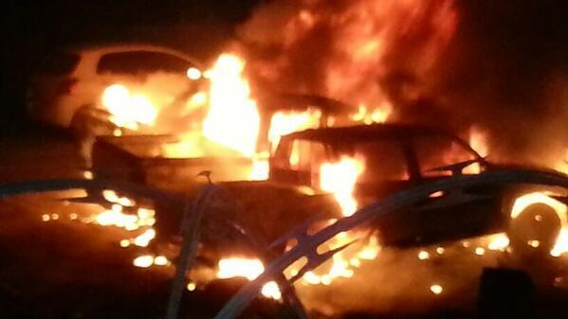
El 18 de febrero provocan incendio en la Central Telefónica Moran en el estado Lara y quemaron 04 camionetas.
@DrodriguezMinci

Slide 13
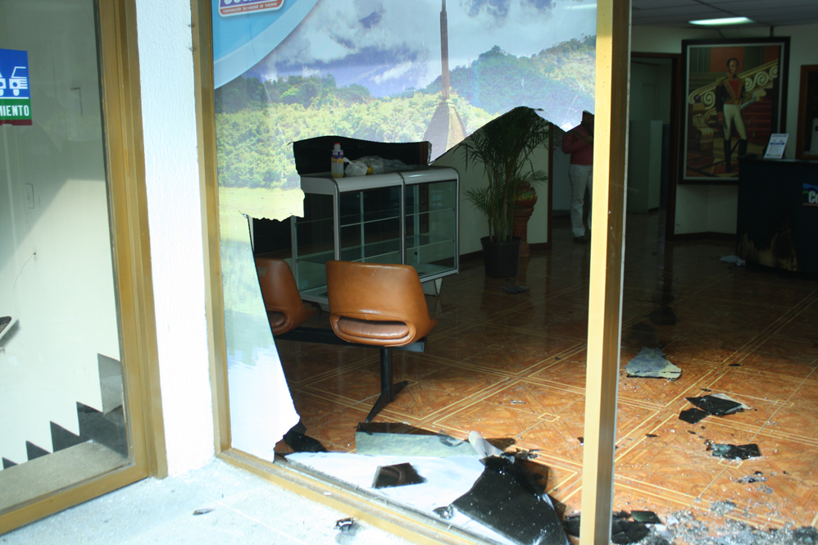
El 18 de febrero atacaron con piedras la Corporación Tachirense de Turismo, en el estado Táchira
Noticias 24

Slide 14
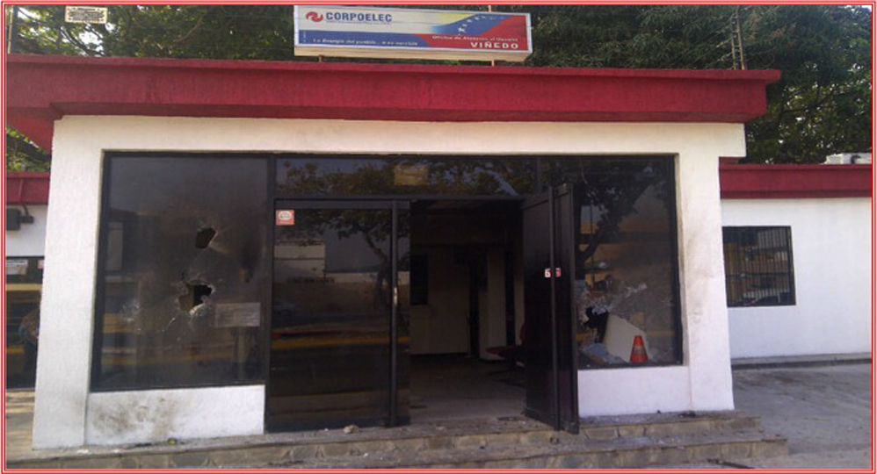
El 19 de febrero las instalaciones de Corpoelec ubicadas en el estado Carabobo, fue atacada con objetos contundentes
MPPEE

Slide 15
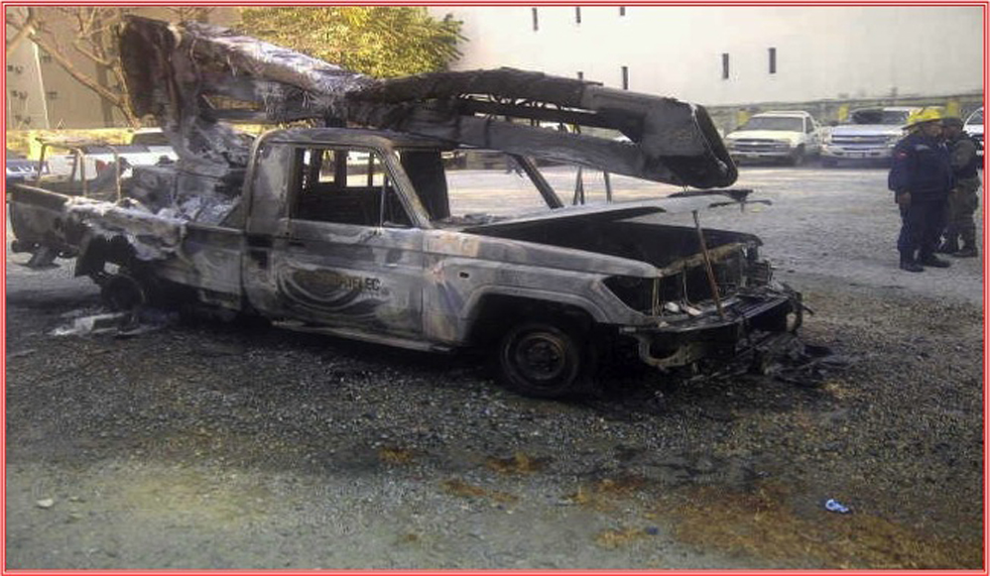
El 19 de febrero fueron quemados 22 vehículos de la Corporación Eléctrica Nacional (Corpoelec), en Valencia, estado Carabobo.
MPPEE

Slide 16
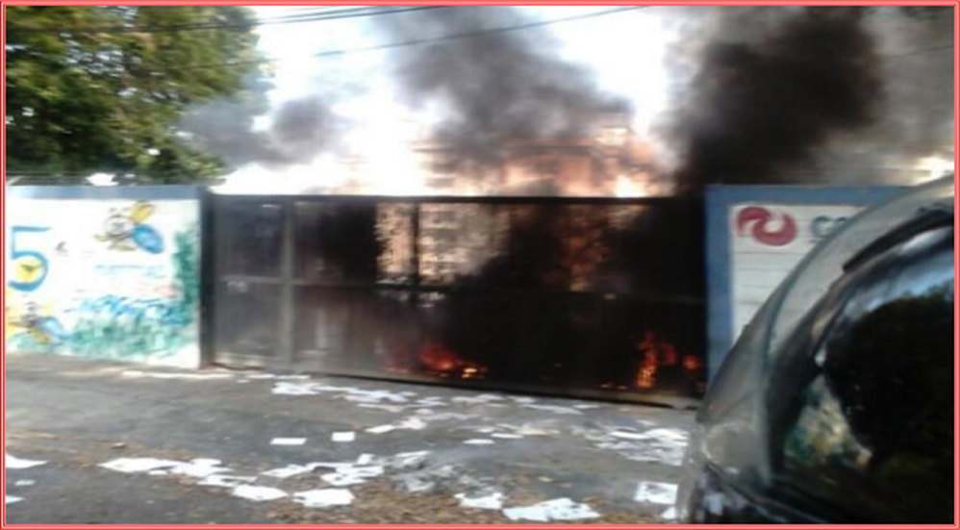
El 19 de febrero fueron quemados 22 vehículos de la Corporación Eléctrica Nacional (Corpoelec), en Valencia, estado Carabobo.
MPPEE

Slide 17
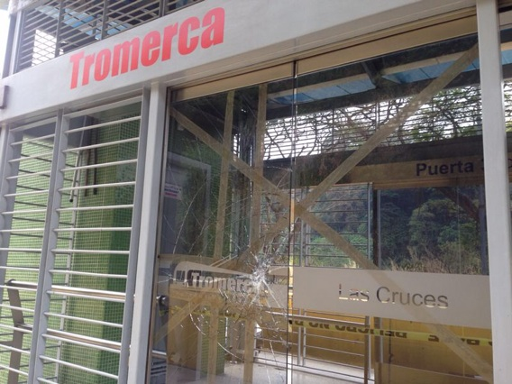
El 20 de febrero el Servicio Trolebús de Mérida fue atacada con piedras y suspenden su servicio para el resguardo de usuarios y trabajadores
@HaimanVZLA

Slide 18
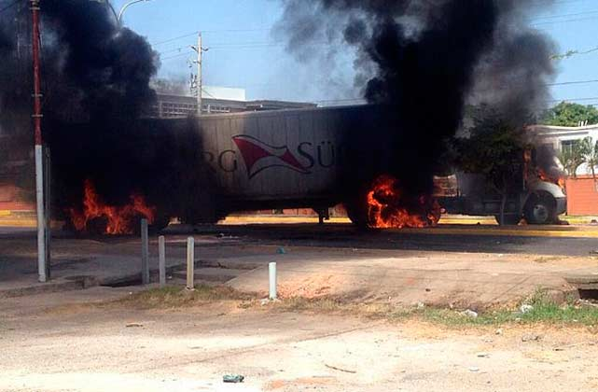
El 20 de febrero un grupo de manifestantes incendió un vehículo de carga que transportaba 26 toneladas de carne en Maracaibo, estado Zulia.
La Iguana TV

Slide 19
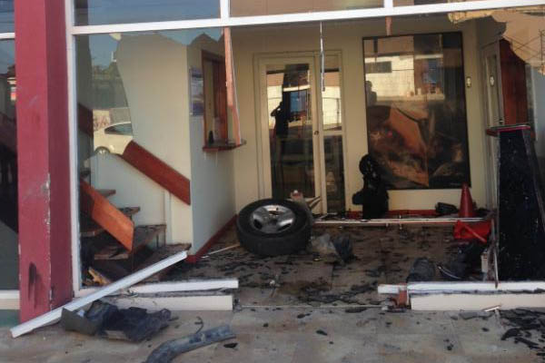
El 21 de febrero arremeten contra la sede del Consulado General de la República Bolivariana de Venezuela, en Aruba
AVN

Slide 20
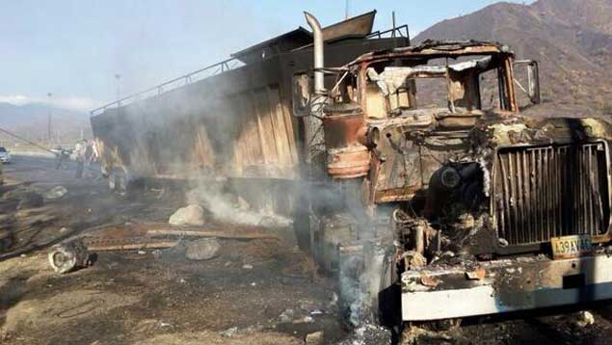
El 22 de febrero queman vehículo de carga que transportaba alimentos en el estado Carabobo.
@AmeliachPSUV

Slide 21
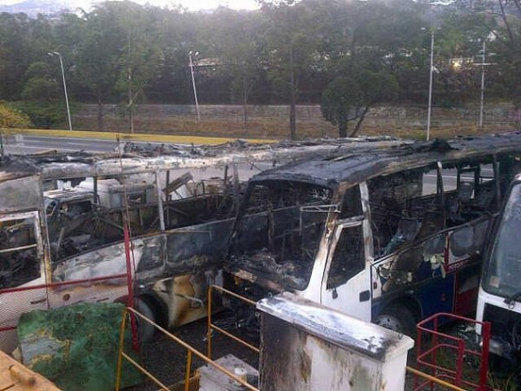
El 23 de febrero un grupo de manifestantes atacaron con 06 bombas molotov la base operativa de la Corporación de Servicios del Distrito Capital ubicada en la Yaguara, Caracas y lograron quemar 03 autobuses que prestaban servicio al pueblo
Correo del Orinoco

Slide 22
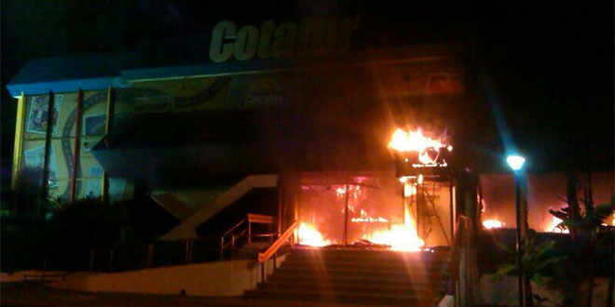
El 24 de febrero fue incendiada con bombas molotov la sede de la Corporación Tachirense de Turismo, en el estado Táchira
Globovisión

Slide 23
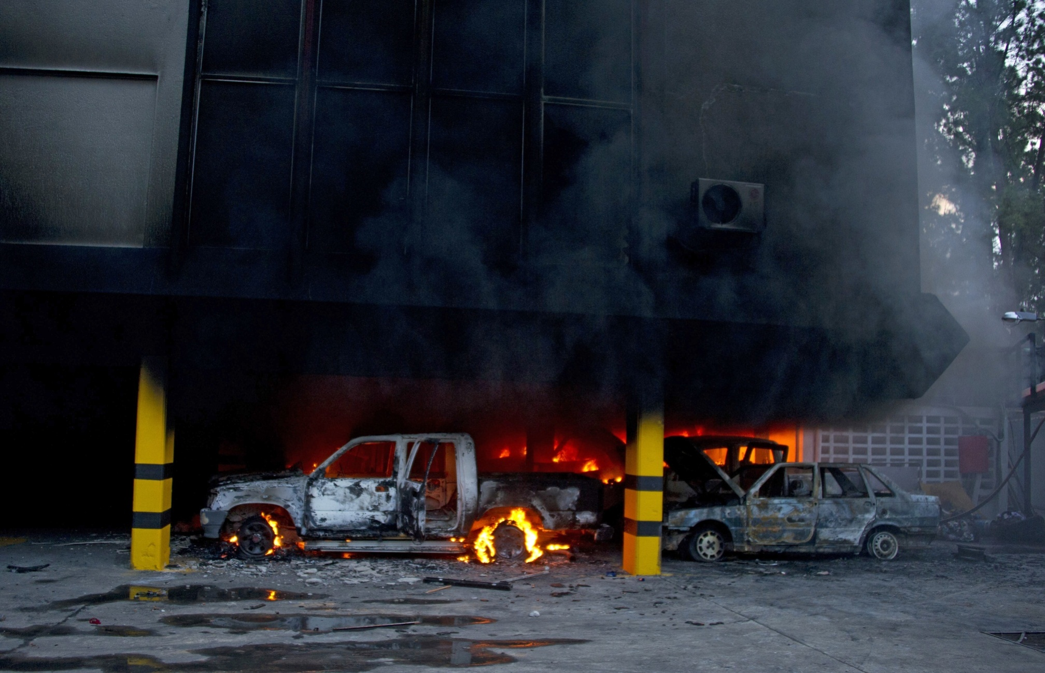
El 24 de febrero fue incendiada con bombas molotov la sede de la Corporación Tachirense de Turismo, en el estado Táchira
AFP

Slide 24
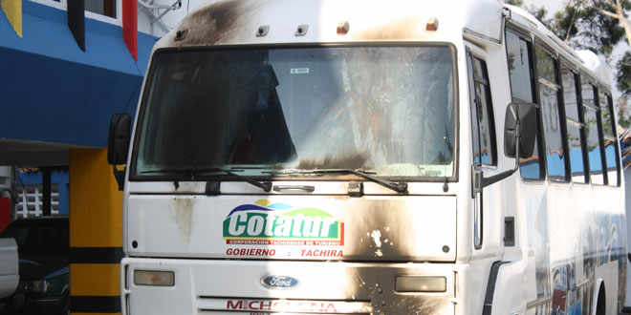
El 24 de febrero fue incendiada con bombas molotov la sede de la Corporación Tachirense de Turismo, en el estado Táchira
GLOBOVISIÓN

Slide 25
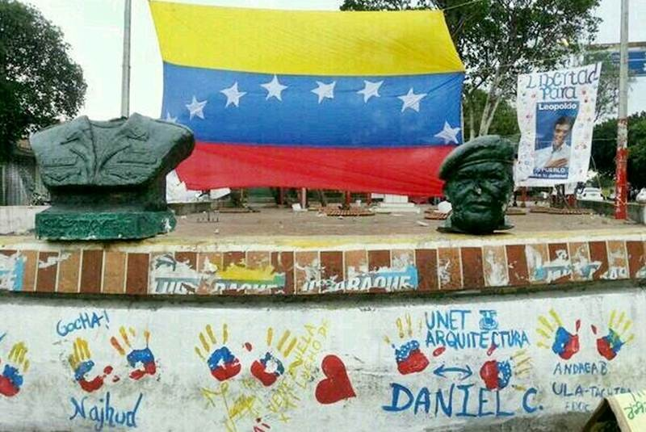
El 26 de febrero destrozan busto del Comandante Supremo Hugo Chávez en el estado Táchira.
@bangaritac

Slide 26
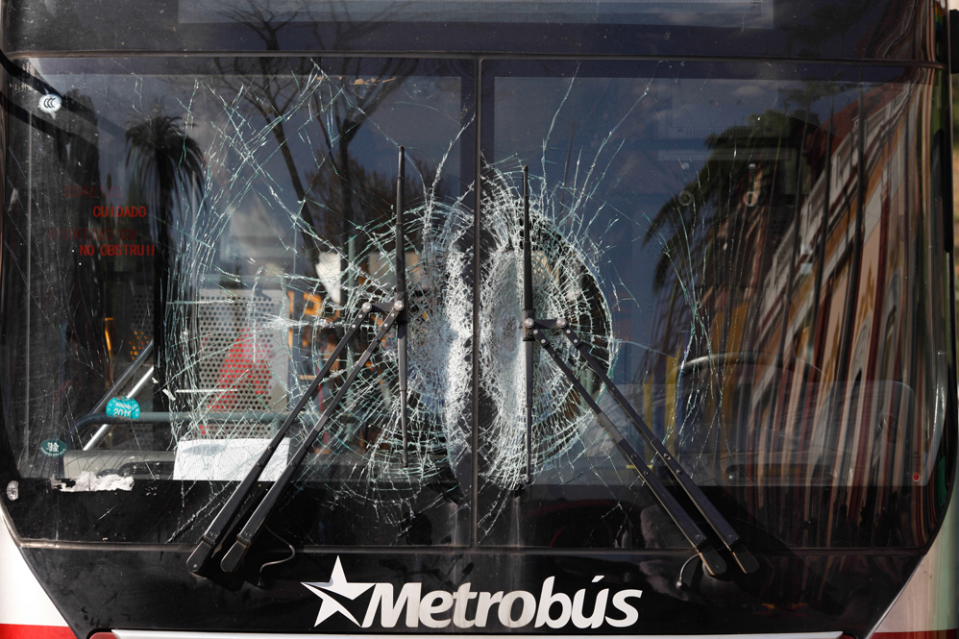
50 unidades de transporte del Metrobús y BusCCS han sido atacadas durante estos días de manifestaciones, en Caracas y en el Estado Miranda
AVN

Slide 27
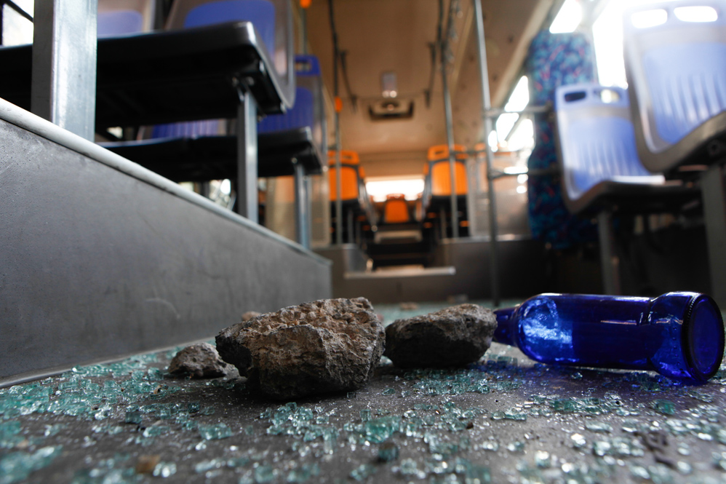
50 unidades de transporte del Metrobús y BusCCS han sido atacadas durante estos días de manifestaciones, en Caracas y en el Estado Miranda
Prensa Miraflores

Slide 28
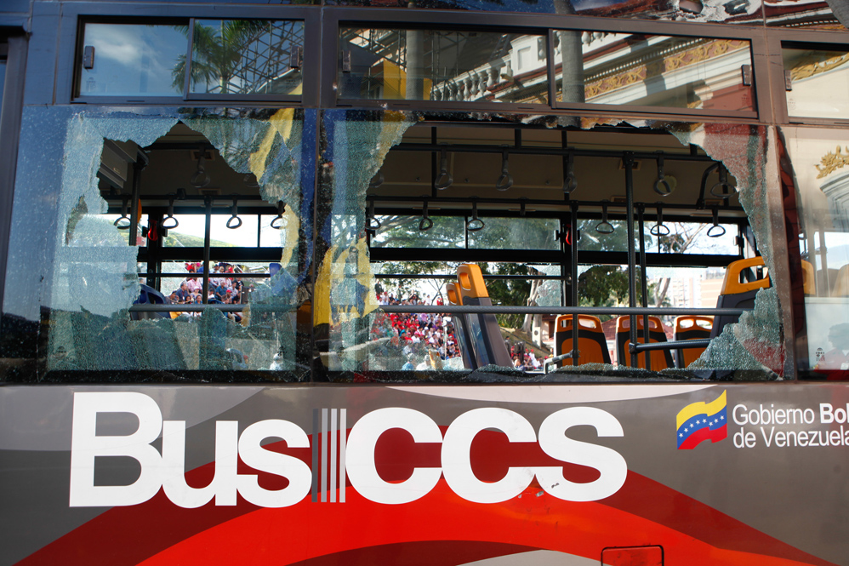
50 unidades de transporte del Metrobús y BusCCS han sido atacadas durante estos días de manifestaciones, en Caracas y en el Estado Miranda
Prensa Miraflores

Slide 29
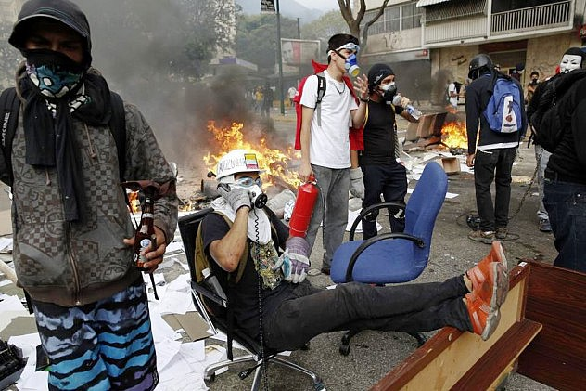
Atacan Torre Británica y organismos públicos ubicados en la urbanización Altamira de Caracas
Reuters

Slide 30
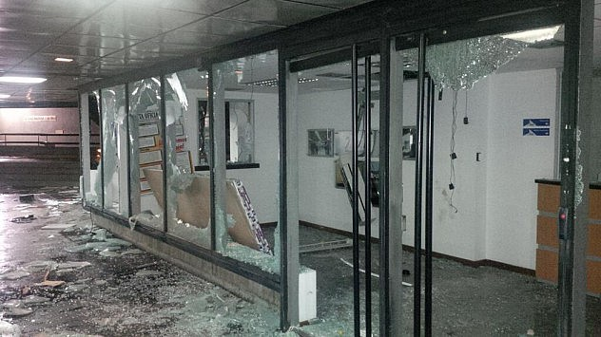
Atacan Torre Británica y organismos públicos ubicados en la urbanización Altamira de Caracas
teleSUR

Slide 31
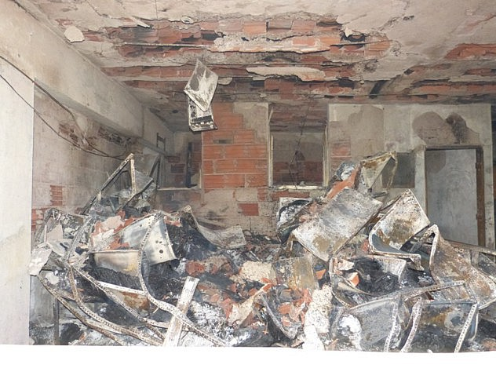
Violentos atacaron sede de la Unefa en el estado Táchira, quemando los autobuses y también la biblioteca
AVN

Slide 32
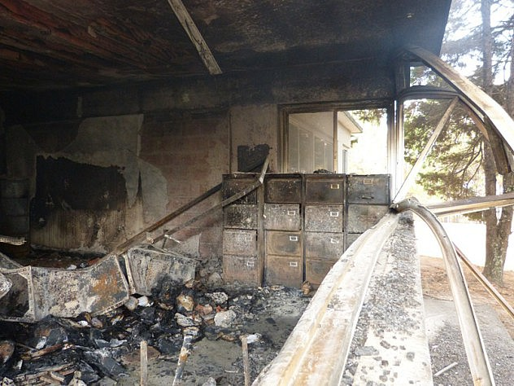
Violentos atacaron sede de la Unefa en el estado Táchira, quemando los autobuses y también la biblioteca
AVN

Slide 33
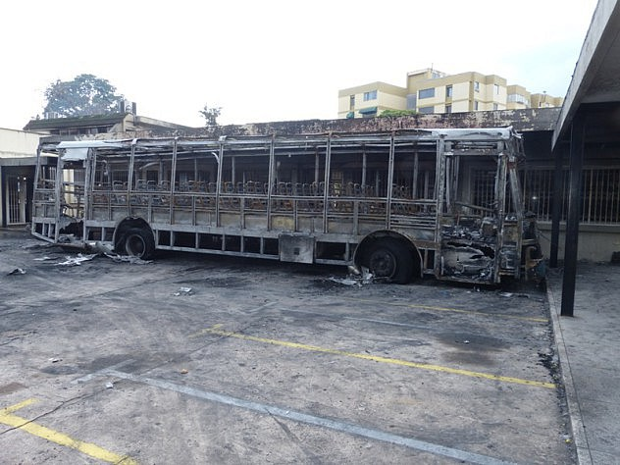
Violentos atacaron sede de la Unefa en el estado Táchira, quemando los autobuses y también la biblioteca
AVN

Slide 34
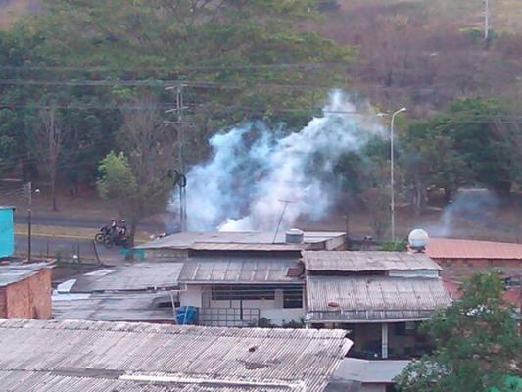
Grupo encapuchado quemó la sede del Ministerio del Ambiente en el estado Táchira
Últimas Noticias

Slide 35
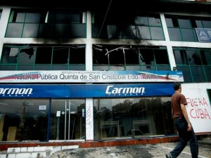
Queman notaría quinta, módulo del Saime y garita de la Unefa, en el estado Táchira
Últimas Noticias

Slide 36
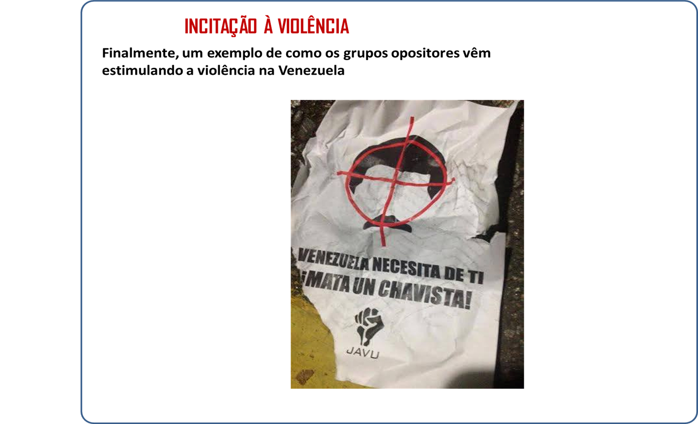
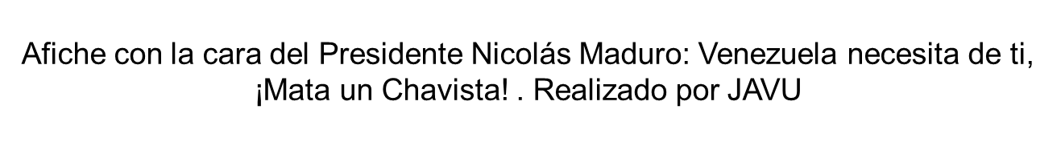

Slide 37
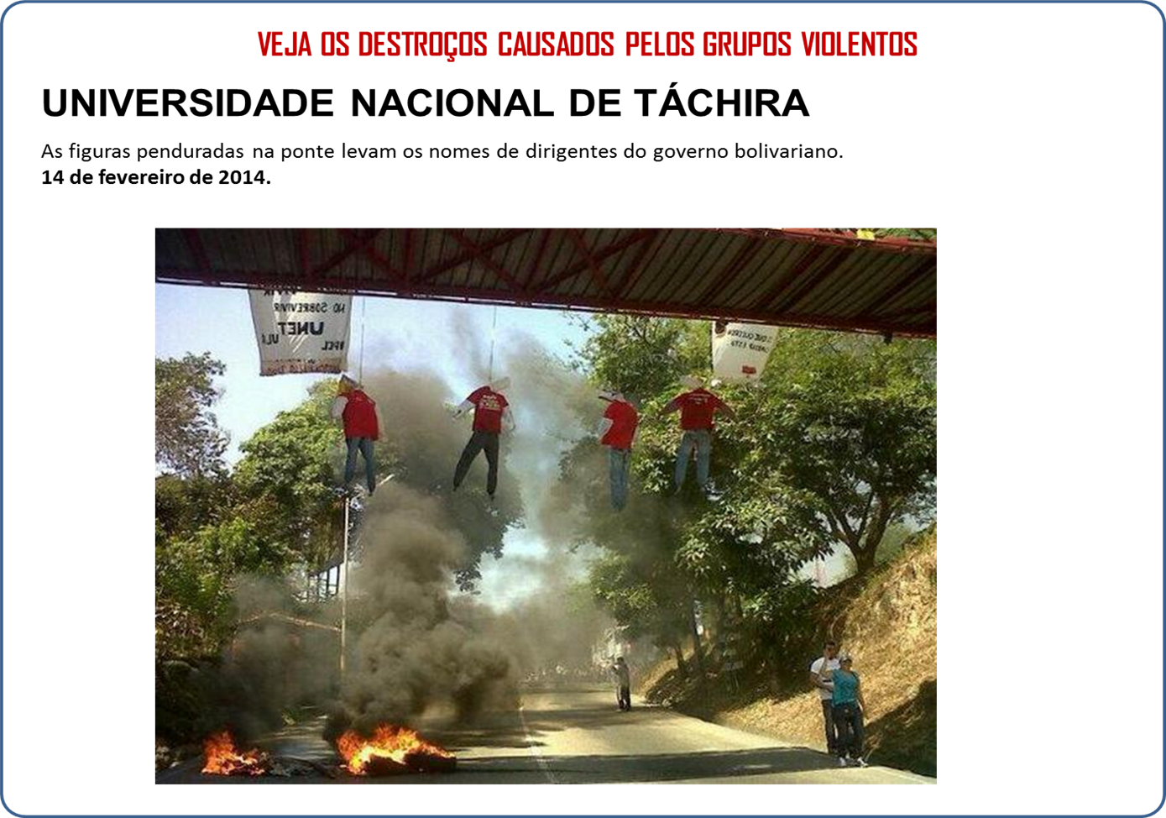


Slide 38
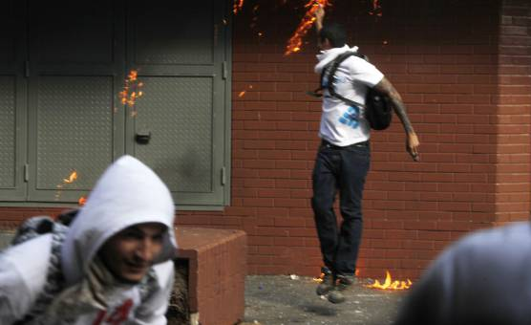
20 de marzo un grupo violento Incendiaron módulo de Barrio Adentro en Barquisimeto
Globovisión

Slide 39
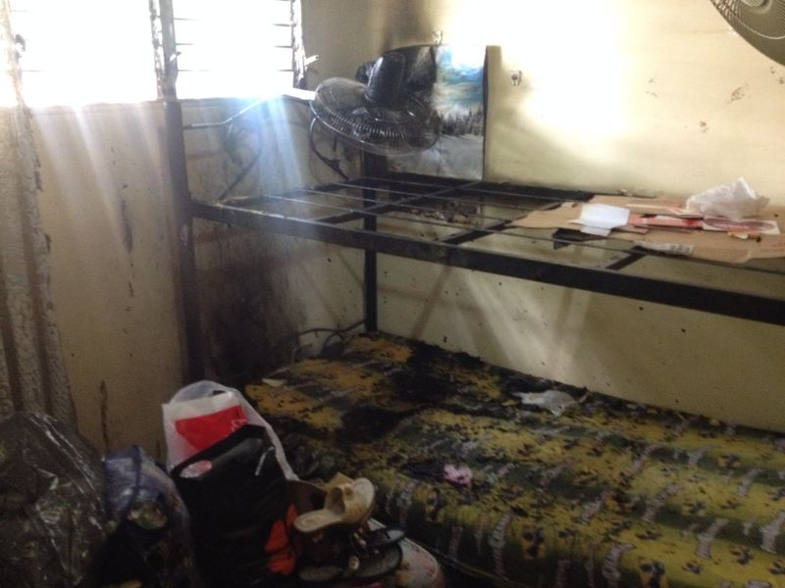
20 de marzo un grupo violento Incendiaron módulo de Barrio Adentro en Barquisimeto
Globovisión

Slide 40
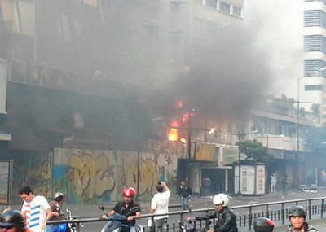
1 de abril manifestantes violentos queman Ministerio de Vivienda ubicado en Chacao, estado Miranda
VTV

Slide 41
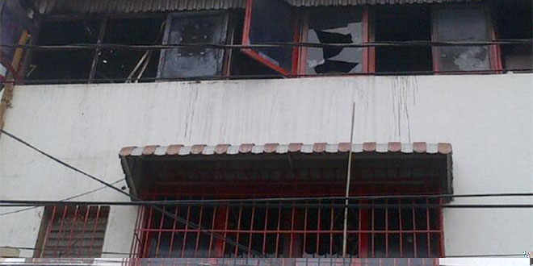
5 de abril violentos queman la sede del PSUV, en Los Teques
Globovisión

Slide 42
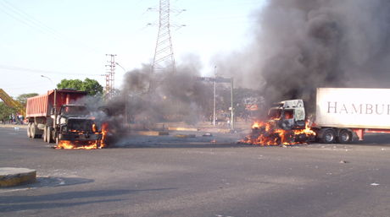
10 de abril Gandolas fueron quemadas por grupos violentos en La Isabelica, estado Carabobo
El Nacional

Slide 43
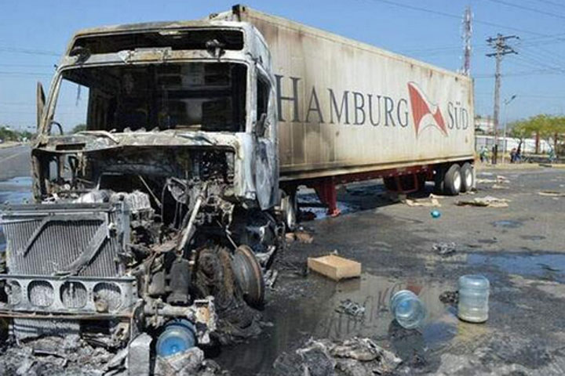
10 de abril Gandolas fueron quemadas por grupos violentos en La Isabelica, estado Carabobo
Panorama

Slide 44
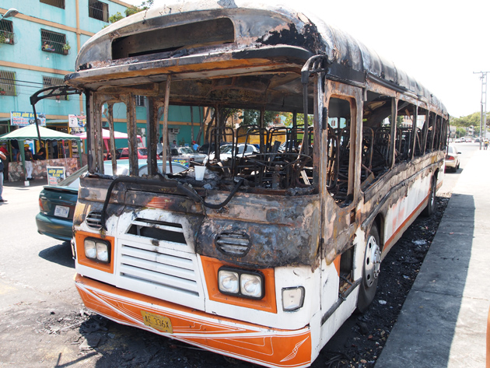
10 de abril grupos encapuchados queman autobús en Isabelica, estado Carabobo
AVN

Slide 45
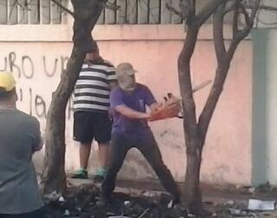
Tala indiscriminada de árboles

Slide 46
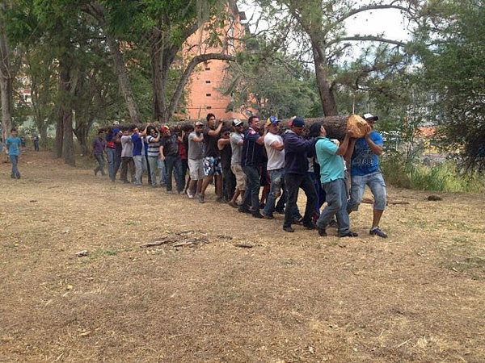
Uso de árboles para provocar violencia y colocar obstáculos en la vía

Slide 47
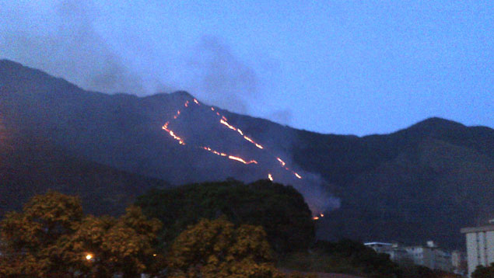
Incendios provocados en Parques Nacionales

Slide 48
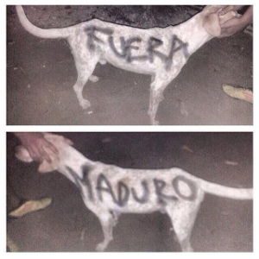
Maltrato indiscriminado contra los animales

